Slide 1
DROGI UCZNIU!

Slide 2
Podczas pobytu w domu pamiętaj o zasadach: 1. Bezpieczeństwa w sieci 2. Higieny pracy umysłowej

Slide 3
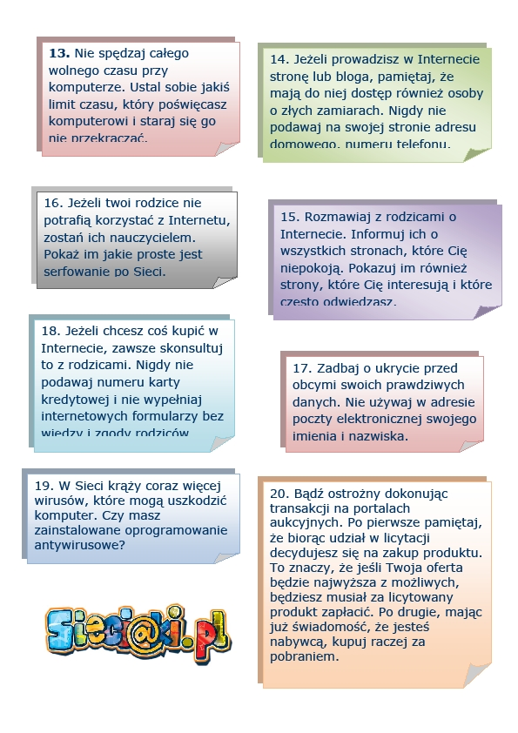

Slide 4
Zasady higieny umysłowej
WYZNACZ sobie codzienną DAWKĘ nauki!
ZAPLANUJ CZAS, w którym każdego dnia zamierzasz się uczyć!
Zadbaj o WARUNKI pracy!
Zorganizuj przestrzeń (wyznacz sobie spokojne miejsce do nauki).
Zaplanuj pracę (określ kolejność wykonywania zadań).
Komputer/smartfon– określ kiedy będziesz z niego korzystać.

Slide 5
Bądź zainteresowany tematem, którego się uczysz!
Stosuj zasadę kontrastu (naukę przedmiotów humanistycznych przeplataj z nauką przedmiotów ścisłych).
Odrabiaj lekcje tego samego dnia, którego zostały zadane.
Zacznij od rozgrzewki – na początek zadania najłatwiejsze, a potem trudniejsze.

Slide 6
Rób powtórki.
Pamiętaj o zasadach powtórek - najkorzystniej jest powtarzać zapamiętany materiał:
zaraz po nauce, godzinę po zakończeniu nauki, tuż przed snem, następnego dnia.
Ucz się ze zrozumieniem (nie wkuwaj, staraj się zrozumieć temat!).
Rób przerwy.
Dziel naukę na części.
Pamiętaj o ruchu i ćwiczeniach fizycznych.
Myśl pozytywnie
Powodzenia!

